Slide 1
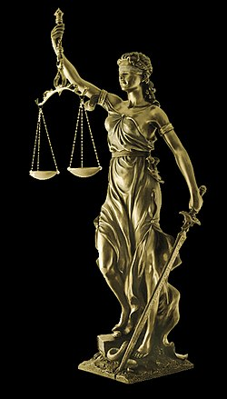
Základy práva pro MŠ
1. seminář
JUDr. Radovan Malachta
Podzimní semestr 2023

Slide 2
Organizační pokyny

Slide 3

Obecné informace
organizace seminářů
interaktivní osnova
studijní literatura
kdy a jak mne kontaktovat
  prezenčně: pondělí 13:30 až 14:30 v kanceláři
  distančně: MS Teams kdykoliv po domluvě
  email: malachta@mail.muni.cz

Slide 4

Podmínky kolokvia: Základy práva pro MŠ
účast a aktivní účast
  9 z 12 účastí musí být vyhodnoceno jako aktivní
  absence 1 neomluvená, další musí být omluveny v IS
vypracování prezentace ve dvojici
  15 minut cca
  přednesení na hodině
kolokvium
  písemná část – individuální – test s právními předpisy (60 %)
  ústní část – skupinová – diskuse ve skupině
hodnocení prospěl (P) – neprospěl (N)
3 kredity

Slide 5
Tři „hesla“ na úvod

Slide 6

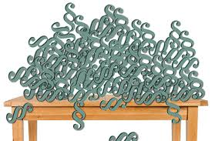
Právo je docela bordel

Slide 7
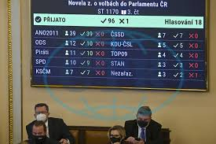
To, co se dnes učíme, nemusí zítra platit

Slide 8
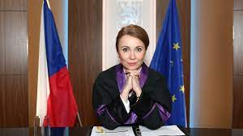
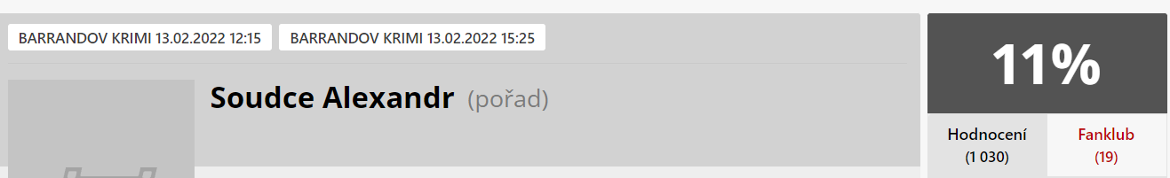
Barbara a Alexandr fakt ne

Slide 9

Jaký je Váš vztah k právu?

Slide 10

Právo kolem nás

Slide 11
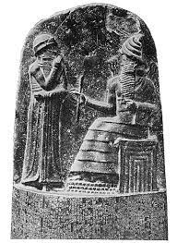
Chammurapiho zákoník

Slide 12
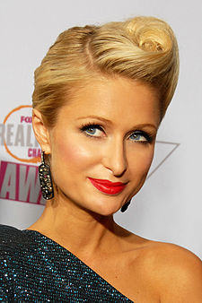
Paris Hilton

Slide 13
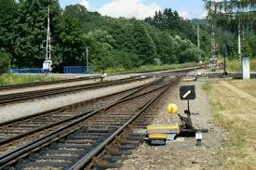
Výhybky

Slide 14
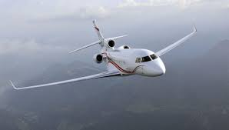
Teror

Slide 15
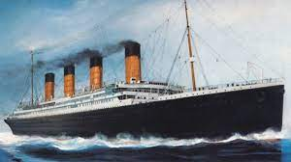
Spravedlnost

Slide 16
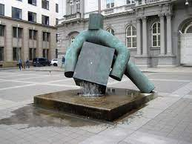
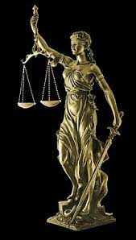

Co to je spravedlnost
spravedlnost: právní, morální, …

Slide 17
Úvod k právu. Mít právo, mít nárok, mít povinnost.
Základní dělení práva.

Slide 18
Co to je právo
ve společnosti – společenské vztahy – potřeba regulovat
co je dovolené, zakázané či přikázané
vznikají pravidla chování – právní normy – obecně závazné
stanovuje a vynucuje stát (vs. morální či náboženská pravidla)
soubor pravidel chování, která regulují společenské vztahy, přičemž nerespektování pravidel lze vynutit prostřednictvím státní moci

Slide 19
Co to je morálka
také se jedná o pravidla chování – morální normy – nejsou závazná (právně)
mos/mores – požadovaný způsob jednání v určité společnosti
nestanovuje a nevynucuje je stát
základní rozdíl je: kdo stanovuje právní/morální normy (vznik)
v sankci v případě nedodržení norem
obojí ale představuje normativní systém
dnes model komplementarity práva a morálky

Slide 20
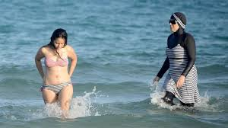
Právní kultury

Slide 21
Právní kultury
nejen právo, zahrnut je společenský, kulturní, náboženský, politický, historický, ekonomický, územní vývoj (ne všechny kultury ovlivňuje vše)
způsob tvorby, výkladu a aplikace práva
zahrnuje větší počet právních řádů
ČR: kontinentální právní kultura
  hlavní formální pramen: právní předpis (zákon)
  zákony tvoří zákonodárné orgány, nikoliv soudci (ti je aplikují)
  dělení na soukromé vs. veřejné právo (vliv římského práva)
islámská
hindská, východoasijská, africká, ….
angloamerická
kontinentální

Slide 22
Objektivní a subjektivní právo

Slide 23
Objektivní právo
= soubor (systém) právních norem, která jsou obecně závaznými pravidly chování, stanovených či uznaných státem a státem vynucených
Příklady:
pedagogický pracovník je povinen chránit bezpečí a zdraví dítěte, žáka a studenta (školský zákon)
kupující má zaplatit kupní cenu, když si něco koupí (občanský zákoník)
chodec nesmí vstupovat na vozovku „na červenou“ (zákon o provozu na pozemních komunikacích)
o ústních podáních a jednáních při správě daní sepíše správce daně protokol (daňový řád)
…..

Slide 24
Subjektivní právo
možnost chování právních subjektů
plyne z objektivního práva (je zaručeno státní mocí)
mít oprávnění, mít na něco nárok
možnosti chování právního subjektu může odpovídat povinnost jiného subjektu (právo na zaplacení ceny – povinnost zaplatit)
Příklady:
žáci a studenti mají právo na informace o průběhu a výsledcích svého vzdělávání
prodávající má nárok na zaplacení kupní ceny
chodec má oprávnění vstoupit na vozovku „na zelenou“

Slide 25

Čeština v tomto není dokonalá…
law (objektivní právo)
right (subjektivní právo)

Slide 26
Mít právo (nárok, oprávnění) – mít povinnost
Dovolující (povolující) právní normy
Zakazující právní normy
Přikazující právní normy

Slide 27
Příklad 1 ze zadání na seminář
„Zápis k předškolnímu vzdělávání od následujícího školního roku se koná v období od 2. května do 16. května.“ (§ 34 odst. 2 školského zákona)
„Dítě může být přijato k předškolnímu vzdělávání i v průběhu školního roku.“ (§ 34 odst. 7 školského zákona)
„Zázemí lesní mateřské školy nesmí být stavbou.“ (§ 34 odst. 9 školského zákona)
„Zákonný zástupce dítěte je povinen přihlásit dítě k zápisu k předškolnímu vzdělávání v kalendářním roce, ve kterém začíná povinnost předškolního vzdělávání dítěte.“ (§ 34a odst. 2 školského zákona)
„Ředitel mateřské školy je oprávněn požadovat doložení důvodů nepřítomnosti dítěte; zákonný zástupce je povinen doložit důvody nepřítomnosti dítěte nejpozději do 3 dnů ode dne výzvy.“ (§ 34a odst. 4 školského zákona)

Slide 28
„Stravovací služby nad rámec § 4 (dále jen "jiné stravovací služby") poskytované strávníkům musí odpovídat zásadám zdravé výživy a prodávaný sortiment nesmí obsahovat alkoholické nápoje a tabákové výrobky.“ (§ 3 odst. 6 vyhlášky o školním stravování)
„Pedagogičtí pracovníci mají po dobu výkonu své pedagogické činnosti povinnost dalšího vzdělávání, kterým si obnovují, udržují a doplňují kvalifikaci.“ (§ 24 zákona o pedagogických pracovnících)
„Ve školách a školských zařízeních není povolena činnost politických stran a politických hnutí ani jejich propagace.“ (§ 32 školského zákona)
„Pedagogický pracovník je povinen být na pracovišti zaměstnavatele v době stanovené rozvrhem jeho přímé pedagogické činnosti, v době stanovené rozvrhem jeho dohledu nad dětmi a žáky, ….“ (§ 22a zákona o pedagogických pracovnících)
„Mateřská škola může organizovat zotavovací pobyty dětí ve zdravotně příznivém prostředí bez přerušení vzdělávání, školní výlety a další akce související s výchovně vzdělávací činností školy.“ (§1a odst. 3 vyhlášky o předškolním vzdělávání)

Slide 29
Právo hmotné a procesní

Slide 30
Hmotné právo
tvoří právní normy, které upravují (stanovují) práva a povinnosti právních subjektů (účastníků právních vztahů – osob, státních orgánů atd.) – „jak se chovat v právních vztazích“
například (s vědomím ALE….)
  občanský zákoník
  trestní zákoník
  zákoník práce
  zákon o obchodních korporací

Slide 31
Procesní právo
procesní postup, jak dosáhnout práv a povinností před soudy (správními orgány atd.) – postup orgánů veřejné moci k uplatnění a ochraně hmotných práv
procesní práva a povinnosti účastníků, celá řada otázek
například (s vědomím ALE….)
  občanský soudní řád
  trestní řád
  správní řád
  soudní řád správní
  daňový řád

Slide 32
Vědomí ALE
hmotněprávní a procesněprávní předpis
  NEZNAMENÁ, že hmotné právo je upraveno výlučně v hmotněprávním předpisu
  NEZNAMENÁ, že procesní právo je upraveno jen v procesněprávním předpisu
  i v hmotněprávním předpisu můžeme nalézt normy procesní povahy a naopak
pro určení hmotné / procesní je předpis výraznou pomůckou, ale je potřeba zkoumat samotnou právní normu

Slide 33
Příklad 2 ze zadání na seminář
Učitel mateřské školy získává odbornou kvalifikaci: a) vysokoškolským vzděláním získaným studiem v akreditovaném studijním programu v oblasti pedagogických věd zaměřené na přípravu učitelů mateřské školy, ….“ (§ 6 odst. 1 zákona o pedagogických pracovnících)
„Dítě v mateřské škole má právo denně odebrat: a) oběd, jedno předcházející a jedno navazující doplňkové jídlo, je-li vzděláváno ve třídě s celodenním provozem,…“ (§ 4 odst. 1 vyhlášky o školním stravování)
„Účastníci mají právo vyjádřit se k návrhům na důkazy a ke všem důkazům, které byly provedeny.“ (§ 123 občanského soudního řádu)
„Kdo v době spáchání činu nedovršil patnáctý rok svého věku, není trestně odpovědný.“ (§ 15 trestního zákoníku)
„Řízení je zahájeno dnem, kdy návrh došel soudu.“ (§ 32 soudního řádu správního)
„Osoby zúčastněné na správě daní mají rovná procesní práva a povinnosti.“ (§ 6 daňového řádu)
„Fyzická osoba se dopustí přestupku tím, že jako zákonný zástupce (…) nepřihlásí dítě k povinnému předškolnímu vzdělávání podle § 34a odst. 2.“ (§ 182a odst. 1 školského zákona)

Slide 34
Prameny práva obecně. Právní řád ČR.

Slide 35
Prameny práva
normativní právní akty – v ČR ano
  právní předpisy (viz dále – ústavní zákony, zákony, nařízení vlády, vyhlášky ministerstev…, ale i sekundární právní akty Evropské unie)
normativní smlouvy – v ČR ano
  mezinárodní smlouvy, kterými je ČR vázána
judikatura – v ČR zásadně ne
právní obyčeje a další – v ČR ne

Slide 36
Pojem právní řád ČR
právní řád obecně
  soubor (systém) pramenů práva, které obsahují právní normy
právní řád ČR
  soubor pramenů práva platných na území ČR (právní normy, které mají působnost na území ČR)
právní síla
  určuje vztahy mezi prameny práva
  základ hierarchie mezi prameny práva
  podle orgánu, který právní předpis vydal
  akty s nižší právní sílou nemohou být v rozporu s akty s vyšší právní sílou
normativní právní předpis – normativnost
  též regulativnost
  reguluje určité chování, stanovuje meze takovému chování
  reguluje chování těch osob, kterým je norma určena (tzv. adresátům) – normy přikazující, zakazující a povolující

Slide 37
Hierarchie mezi prameny práva
ÚSTAVA A ÚSTAVNÍ ZÁKONY
NAŘÍZENÍ VLÁDY
VYHLÁŠKY MINISTERSTEV
ZÁKONY A ZÁKONNÁ OPATŘENÍ
OBECNĚ ZÁVAZNÉ VYHLÁŠKY/NAŘÍZENÍ OBCÍ A KRAJŮ

Slide 38
Přehled normativních právních aktů ČR
Ústavní
zákony
Zákony
Zákonná opatření
Vyhlášky
ministerstev
Nálezy
ÚS
Nařízení
vlády
Obecně závazné
vyhlášky obce
Nařízení
obce
Nařízení
kraje
Obecně závazné
vyhlášky kraje

Slide 39
Ústavní úroveň
Ústava ČR jako akt nejvyšší právní síly
Listina základních práv a svobod ČR (není to ústavní zákon)
ústavní zákony
lidskoprávní mezinárodní smlouvy – některé zařazeny do ústavního pořádku ČR

Slide 40
Zákony a zákonná opatření
zákon
  navrhuje vláda, jeden poslanec, skupina poslanců, Senát, zastupitelstvo kraje
  legislativní proces
  vyhlašuje se ve Sbírce zákonů
zákonné opatření
  pravomoc Senátu ČR tehdy, když je rozpuštěna Poslanecká sněmovna
  ve věcech, které nesnesou odkladu; nelze ve všech oblastech
  návrh vlády
  nutná ratihabice na prvním jednání Poslanecké sněmovny – jinak jako by nebylo
  příklad: zákonné opatření Senátu č. 340/2013 Sb., o dani z nabytí nemovitých věcí (zrušeno k r. 2020)

Slide 41
Podzákonné právní předpisy
nařízení vlády
  provádí zákon (v mezích zákona)
  generální (ústavní) zmocnění – čl. 78 Ústavy ČR – není potřeba zákonné zmocnění
vyhlášky ministerstev (a jiných ústředních orgánů)
  na základě a v mezích zákona – čl. 79/3 Ústavy ČR – je potřeba zákonné zmocnění
nařízení obcí a krajů
  tzv. přenesená působnost – stát svěřil výkon státní moci ve vymezených oblastech
  zákonné zmocnění
obecně závazné vyhlášky obcí a krajů
  tzv. samostatná působnost
  není potřeba zákonné zmocnění, nejsou odvozeny od zákona – proto jsou původní (neodvozené)

Slide 42
Proč jsme si to uváděli?
Tyto prameny práva se nám promítají
v různých úrovních do práva mateřských škol.

Slide 43
Toto uvidíme vícekrát – příklady
příklady právních předpisů (ne úplný výčet)
  školský zákon
  zákon o pedagogických pracovnících
  zákon o ochraně veřejného zdraví
  zákoník práce
  nařízení vlády o stanovení rozsahu přímé vyučovací, přímé výchovné, přímé speciálně pedagogické a přímé pedagogicko-psychologické činnosti pedagogických pracovníků
  vyhláška o předškolním vzdělávání
  vyhláška o školním stravování
  vyhláška o evidenci dětí, žáků a studentů
  samozřejmě Ústava ČR, Listina základních práv a svobod ČR
  nařízení EU o ochraně fyzických osob v souvislosti se zpracováním osobních údajů a o volném pohybu těchto údajů (GDPR)
  ………….a mnohé další

Slide 44
Příklad 3 ze zadání na seminář
Který z uvedených pramenů má vyšší právní sílu?
školský zákon – Ústava ČR
zákon o pedagogických pracovnících – nařízení vlády o stanovení rozsahu přímé vyučovací, přímé výchovné, přímé speciálně pedagogické a přímé pedagogicko -psychologické činnosti pedagogických pracovníků
vyhláška MŠMT o předškolním vzdělávání – školský zákon
vyhláška MŠMT o evidenci úrazů dětí, žáků a studentů – občanský zákoník
obecně závazná vyhláška města o příspěvku na částečnou úhradu neinvestičních nákladů pro provoz mateřských škol, školních družin a školních klubů – vyhláška MŠMT o školním stravování
školský zákon – obecně závazná vyhláška obce, kterou se stanoví část společného školského obvodu mateřské školy
nařízení Evropské unie – občanský zákoník
občanský zákoník – Úmluva o právech dítěte (mezinárodní smlouva)

Slide 45
Děkuji za pozornost malachta@mail.muni.cz
Obrázky staženy z google obrázků.

